Slide 1






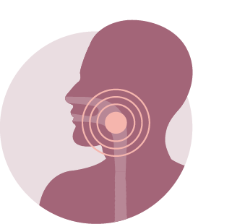







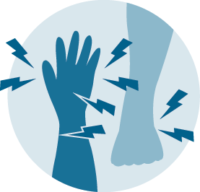


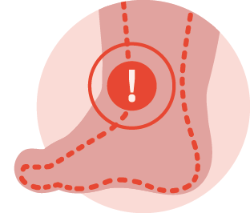

IMPROVE
DIAGNOSIS
SYMPTOMATIK DER
AL-AMYLOIDOSE
Blaue Flecken
insbesondere rund um die Augen
Schwächegefühle, Schwindel und Ohnmachtsanfälle
Vergrößerte Zunge
Kurzatmigkeit
Schluckbeschwerden
Erschöpfung
Anomaler Herzschlag
Appetitverlust
Unerklärlicher Gewichtsverlust
Veränderungen von Haut und
Nägeln
(z. B. Verdickungen)
Taubheitsgefühle, Kribbeln und Schmerzen in Handgelenk, Hand und Fingern
(Karpaltunnelsyndrom)
Taubheitsgefühle
oder schmerzhaftes Kribbeln
der Hände oder Füße
(periphere Neuropathie)
Schäumender
Urin
Durchfall oder Verstopfung
Schwellungen
der Beine und Knöchel, des Abdomens oder generalisierte Schwellungen
IMPROVE
LIVES

